Slide 1
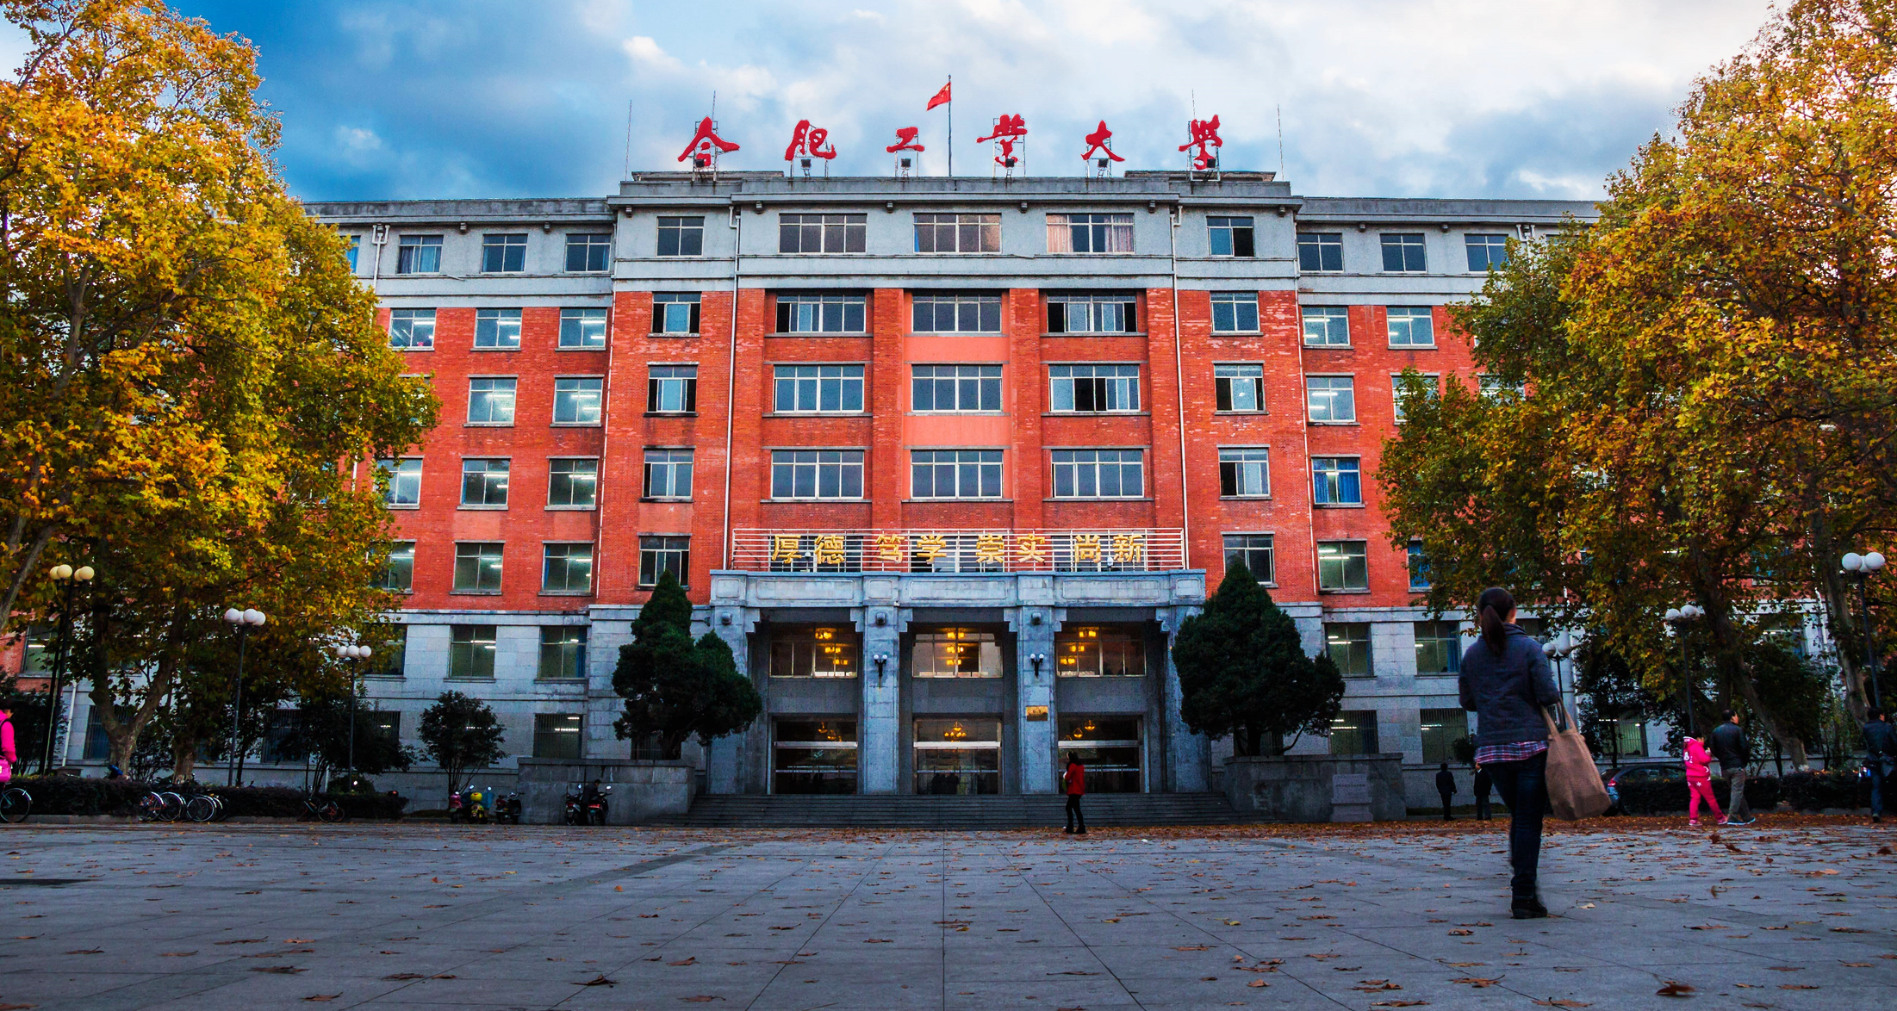


第八章 国际经济关系中的人工智能因素：贸易、投资与合作

Slide 2
国际贸易
货物与服务、数字产品、跨境电商以及贸易壁垒等领域
人工智能
国际投资
对国际直接投资、国际间接投资以及跨国公司运营等方面
国际合作
推动国际组织与各国在共同关注的生态、环境、区域贸易协定以及应对经贸冲突与经济危机等开展的交流与互动

Slide 3
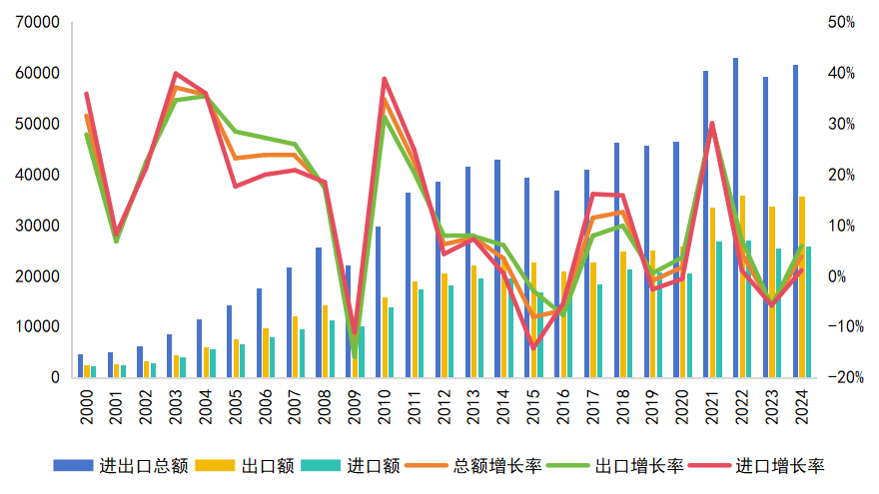
中国对外贸易的结构变化：2000-2024年
中国历年对外贸易的金额变化
从2000年至2024年，中国对外贸易总体呈持续增长态势，进出口总额由2000年的4742.97亿美元上升至2024年的61622.89亿美元，增长逾十二倍。
2001年加入世界贸易组织后，进出口额连续多年保持两位数增长；
2008年全球金融危机，2009年进出口额同比下降13.88%；
2015—2016年期间受全球需求疲软及国内结构调整影响，进出口再次出现下滑，进出口再次出现下滑；
2022年至2024年增速趋缓，呈现稳中有升的态势。
图1 中国历年对外贸易的金额变化（单位：亿美元）

Slide 4
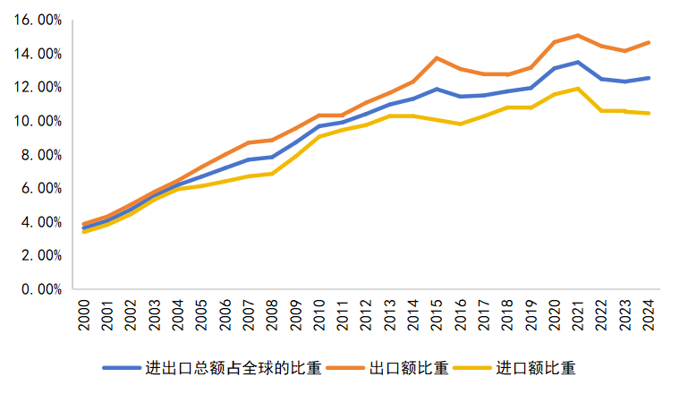
中国对外贸易的结构变化：2000-2024年
中国对外贸易金额占全球的比重
从全球视角来看，2000年至2024年间，中国对外贸易在全球贸易体系中的地位显著提升。
2000年，中国进出口总额仅占全球贸易的3.62%，出口占比为3.86%，进口占比为3.38%。
到2024年，进出口总额占全球贸易的12.53%，出口和进口占比分别为14.64%和10.44%。
图2 中国对外贸易的金额占全球的比重

Slide 5
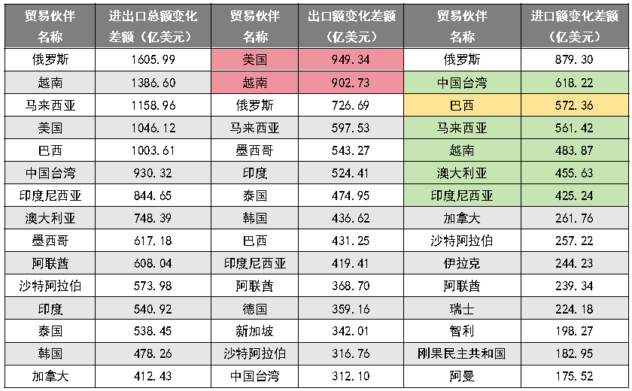
中国对外贸易的结构变化：2000-2024年
中国对世界各国家地区贸易金额的变化情况
从国家和地区来看，2024年相较2017年，中国对外贸易的主要伙伴结构出现一定变化。
出口方面，美国和越南位居增长前列，出口额增加超过900亿美元，显示出中美经贸关系在波动中仍具有一定韧性。
进口方面，增长主要集中于亚太和南美地区。中国台湾、巴西、马来西亚和越南是中国进口增长最显著的国家和地区，反映出中国与“一带一路”沿线及资源出口国的经贸联系持续深化。
总体来看，中国对外贸易伙伴结构在保持传统市场稳定的同时，进一步向亚洲和新兴经济体扩展，体现出外贸格局的多元化趋势。
表3 中国对世界各国贸易金额的变化情况（2024年与2017年比较，按金额从高到低排列）

Slide 6
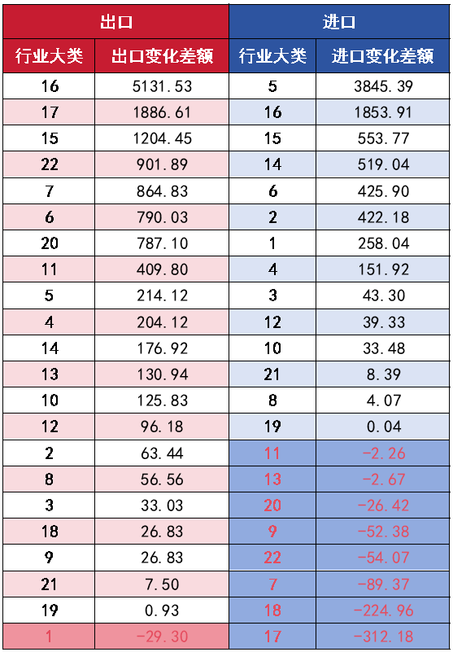
表5 2024年相对于2017年行业大类进出口贸易金额的变化（单位：亿美元）
中国对外贸易的结构变化：2000-2024年
中国各行业大类贸易金额的增长情况
从2024年与2017年的变化来看，几乎所有行业大类的出口额都有所增长，其中第16类（机电设备）和第17类（车辆、航空器）的出口额增长极为显著，分别达到约5132亿和1887亿美元，表明中国在高端制造与技术密集型产品上的国际竞争力持续增强。
同期进口方面，第5类（矿产品）的显著增长反映出国内对能源、矿产资源的需求，而第17类（车辆、航空器）和第18类（仪器设备）进口的减少，在一定程度上与国内相关产业竞争力的提升对进口形成了替代有关系。

Slide 7
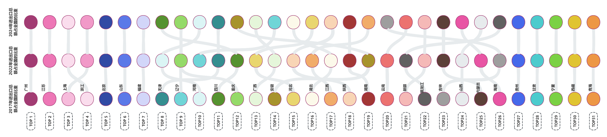
中国对外贸易的结构变化：2000-2024年
中国各省区对外贸易全国比重变化情况
2017年至2024年间，中国外贸的省区格局总体稳定，但内部排序存在一些变化。
从整体趋势看，广东、江苏、上海、浙江、北京等省市始终占据第一梯队，进出口规模显著领先，显示出其在外贸中的重要地位。
同时，部分中西部省份的进出口总额排名有所上升，活跃度提升，反映出产业转移和“一带一路”倡议对内陆地区外贸的带动作用。
总体来看，沿海省份继续发挥主力军作用，而中西部地区的增长潜力正在逐步释放，区域发展更趋均衡。
图9 17年-22年-24年各省区进出口总额占全国比重变化

Slide 8
CONTENT
目录
01
02
03
人工智能与国际贸易
人工智能与国际投资
人工智能与国际合作

Slide 9


01
人工智能与国际贸易
PART ONE

Slide 10
第一节 人工智能与国际贸易
一、人工智能与货物贸易
（一）改善产品质量并提升贸易品国际竞争力
核心观点：人工智能通过算法优化与数据驱动，正在重塑产品质量管理体系，从而显著提升出口产品国际竞争力。
主要机制
1. 智能质检：精准识别产品缺陷
依托深度学习、神经网络与机器视觉技术，实时监控生产全过程，自动检测色差、划痕等微小缺陷；
相比人工质检，AI检测更快、更准，减少误检与漏检。
2. 流程优化：对标国际认证标准
利用大数据分析与算法建模，优化原材料供应与工艺流程；
提升生产环境标准，实现全流程质量稳定与国际认证衔接。
3. 动态改进：基于海外反馈的产品优化
结合自然语言处理技术，分析客户评价与市场反馈；
快速调整产品设计与性能，增强目标市场适应性。
经济效应：出口产品质量提升 → 国际市场竞争力增强 → 国家贸易形象与品牌信誉提升

Slide 11
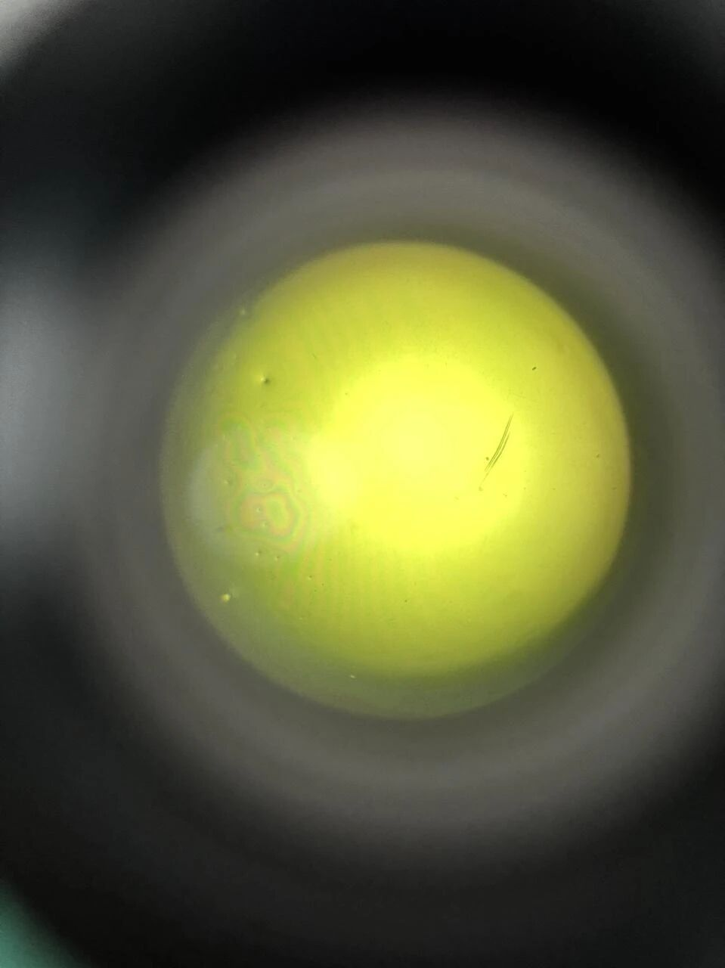
第一节 人工智能与国际贸易
案例：从抽检到全检：一颗小钢球背后的AI质检革命
钢球直径最小只有3.969毫米，而钢球表面的缺陷往往是微米级的——擦伤、划伤、裂纹、凹坑、杂质，这些缺陷用肉眼根本看不清楚。
传统的质检方式是人工抽检，比如一批次生产十几万颗钢球，然后按10%左右的比例进行抽检，并且是通过经验丰富的老师傅借助检测仪来做。
局限性
效率低：一位有经验的熟手，一小时也只能检查约300颗钢球；
标准不一：今天这个检验员觉得合格的钢球，明天换个人可能就判定为不合格
不良率无法进一步降低：不良率标准如果定在5%，那只要低于5%的话，质检就算通过了。
人工显微镜下看到的钢球
油污干扰$→油污清理干净再检测→油污其实在保护钢球不被磨损→AI带油检测$

Slide 12

第一节 人工智能与国际贸易
AI解决方案三步走
第一步：先让AI看得清
要检测微米级的缺陷，首先得拍出高质量的照片。钢球表面有油污、会反光，不同车间的光线条件也不一样。为了解决这些问题，他们给相机加了带罩的可调灯箱，开机自动调亮度，保证无论在哪个车间拍照片都能保持一致的效果。
钢球拍照迭代过程

Slide 13
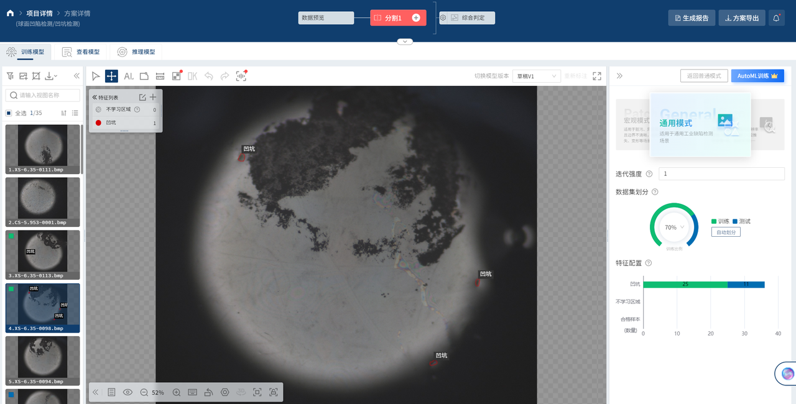
第一节 人工智能与国际贸易
第二步：让AI学得会
训练AI识别各种缺陷。钢球的缺陷是依据国家行业标准分类的，哪怕不同规格的钢球，在检验标准方面也是一致的。于是他们才可以在通用大模型的基础上，进行了针对钢球缺陷的专项训练。但这里有个问题：AI需要大量缺陷样本来学习，人工逐张标注效率太低。使用半自动标注工具，机器先圈出可疑区域，人快速确认，效率提升了好几倍。
半自动标注工具

Slide 14
第一节 人工智能与国际贸易
第三步：让AI判得准
训练AI识别各种缺陷。他们设计了一套「现场秒判+夜间进修」的模式：白天，AI在工厂现场进行推理，上传相机照片后几乎立刻就能出结果；晚上收工后，把当天的数据上传云端进行训练和优化，第二天模型就能升级成一个“更聪明”的版本。
效果
AI质检速度每小时5万颗，是人工的100多倍；
准确率达到95%左右；
原来一条产线要6-7人轮班，现在只需1人盯监控；
单条产线的人力成本，从一年40多万降到几万块钱
更大的价值在于，工厂实现了从抽检到全检的跨越。
质量稳定性大幅提升后，客户退货和罚款明显下降，一年能省下近300万。

Slide 15
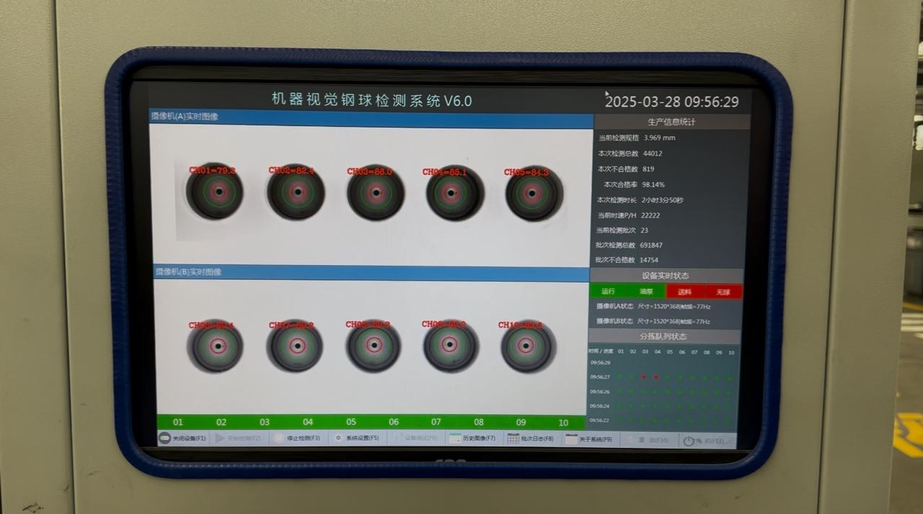
第一节 人工智能与国际贸易
老师傅从质疑到信任
工厂里有个老都师傅，他干了几十年质检，被大家称作“火眼金睛”。AI系统刚上线那会儿，老都经常摇头说：“这高科技靠不住。”他不相信机器能比人眼看得准，总觉得AI会误判。
为了让师傅们先接触AI，他们在检测结果上加了“红框热力图”，让师傅们可以直接看到AI判定的依据。就像AI在说：“我为什么觉得这里有问题，你看这个红框标出的区域。”
转机出现在一个大雨天。
从那以后，老都师傅成了模型的教练。他的成就感反而更强了——从一个质检工人，变成了AI的老师。
AI不是来抢工人饭碗的，而是来当工人的助手和学生的。

Slide 16
第一节 人工智能与国际贸易
案例启示
第一，拆解问题，系统解决。把问题拆解清楚，让每个细分问题都有对应的解决方案。
第二，人机协作，经验传承。重视一线工人的反馈，让他们成为AI的教练。老都师傅的转变就是最好的例子。从“AI靠不住”到“我来教它”，这种心态的转变，比任何技术突破都重要。
第三，数据流动，持续进化。让数据真正流动起来，形成学习闭环。这是最关键的一点。他们设计的「现场秒判+夜间进修」模式，让AI能够持续学习、持续进步。就像每天给AI补一节课，让它不断变得更聪明。

Slide 17
第一节 人工智能与国际贸易
（二）促进贸易产品结构升级
核心观点：人工智能通过“定制化—智能化—高科技化—绿色化”四大路径，推动贸易品结构持续优化升级。
1. 定制化与个性化升级
AI分析海外消费者偏好，动态调整产品性能、尺寸、款式；
支持线上DIY个性化设计，出口厂商负责生产与交付；
传统日用消费品、服装等行业实现“以需定产”，强化客户黏性。
2. 智能化贸易品崛起
智能家电（冰箱、空调、电视等）；
大语言模型赋能语音/远程控制，实现跨语言操作；
智能家居成为全球货物贸易增长的重要板块。
3. 高科技与绿色产品比重提升
2024年中国手机出口额 9559.5亿元，高于同期农产品出口额近30%；
工业机器人出口量达 11.83万台，全球市场规模约 660亿美元；
AI推动清洁生产、能源管理优化，助力绿色贸易发展。
贸易结构演进路径：AI驱动 → 定制化生产 → 智能化产品 → 高技术附加值 → 绿色可持续贸易

Slide 18
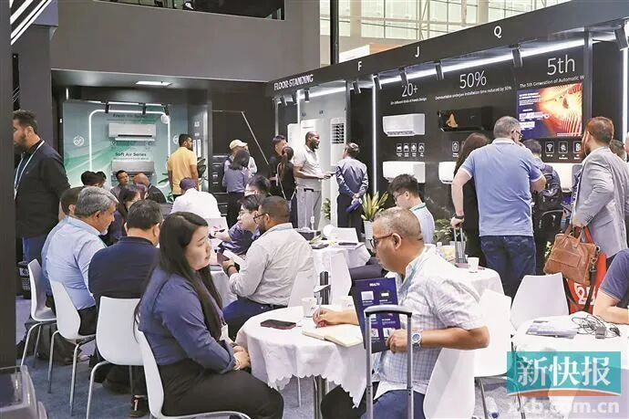
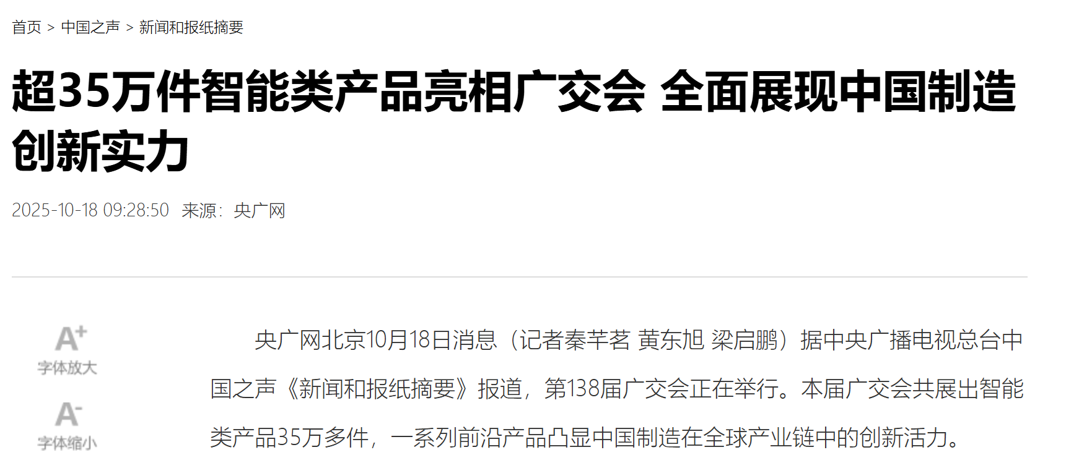
第一节 人工智能与国际贸易
2025年10月，广交会：35万件智能产品亮相 展现中国智造创新实力
会聊天的AI空调、接入DeepSeek的智能冰箱、致力于打破“家电孤岛”的AI智能体……在第138届广交会上，35万余件智能产品集中亮相，全方位展现了中国智造的创新实力。
外采购商称赞家电“太聪明”“这些家电太聪明了，只需动口不用动手，真的不可思议！”在海尔展台，行业首款接入DeepSeek大模型的海尔博观冰箱吸引了众多境外采购商驻足。
智能生活家电区的展位里坐满洽谈的客商。（摄影：新快报记者 毕志毅）

Slide 19
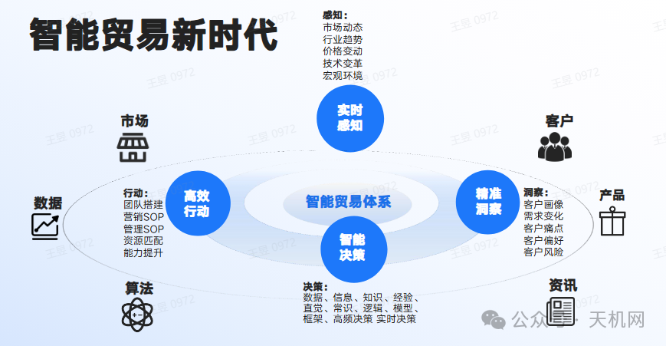
第一节 人工智能与国际贸易
数据智能正在全方位赋能国际贸易。
数字化重构了企业的供给端与需求端。
在供给端，智能制造和柔性生产正是借助数字化与智能化实现转型；
更关键的是需求端，如今随着全球买家的行为全面在线化，我们可以更准确地把握客户偏好、实现市场和客户的精细洞察。

Slide 20
第一节 人工智能与国际贸易
（三）促进货物贸易方式发生转变
核心观点：人工智能推动贸易方式从“线下—线上—智能化—数字化”演进，重塑全球货物贸易体系。
1.贸易平台智能化与虚拟化
eBay、亚马逊、京东等跨境电商平台广泛应用AI；
自动展示产品数据、价格、物流等信息；
打破地域、文化、语言壁垒，拓展全球消费空间。
2. 支付与结算系统智能化升级
AI技术支持信用风险识别与交易行为加密；
降低合同风险，强化跨境结算的安全性；
提升传统货物贸易平台的交易信任度与合规性。
3. 支付方式数字化与高效化
区块链与云计算加速汇率结算与支付流程；
数字货币兴起简化跨国交易环节；
显著提升国际贸易的效率与流通速度。
贸易方式演进路径：人工智能 → 平台智能化 → 结算安全化 → 支付数字化 → 贸易高效化

Slide 21
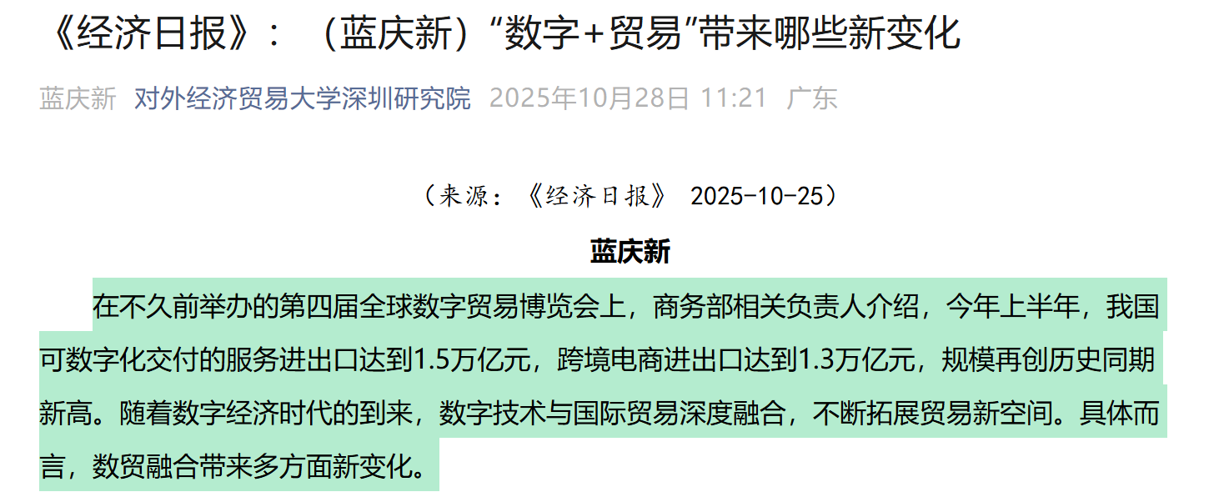
第一节 人工智能与国际贸易
其一，拓展贸易边界。电子商务平台打破了传统贸易的地域限制；数据和以数据形式存在的产品服务也变成重要交易对象。
其二，创新贸易模式。应用大数据、区块链等技术，能够实现贸易供需精准对接，促进全球工厂的跨境直采。
其三，促进贸易便利化。数字技术与传统贸易各环节融合渗透，如AI驱动虚拟试衣间、智能客服和动态定价系统。
其四，赋能贸易主体。中小微企业无需搭建庞大的线下渠道、依赖传统外贸中间商，即能开展对外贸易，拥有技术知识优势的轻资产贸易主体，也可以通过数字平台进行服务贸易。

Slide 22
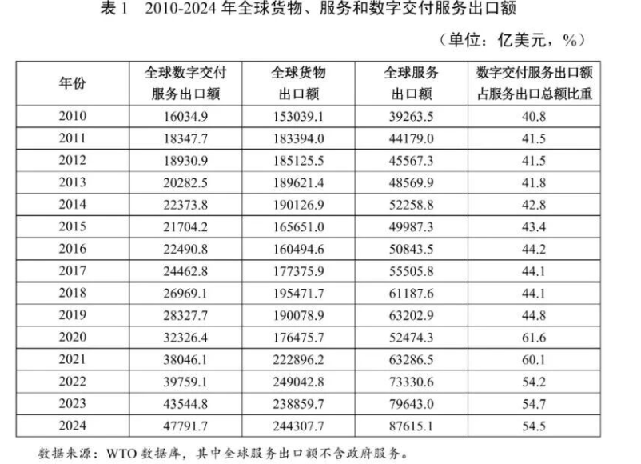
第一节 人工智能与国际贸易
数字交付服务贸易高速增长。
世界贸易组织(WTO)数据显示，2024年，全球数字交付服务贸易额47791.7亿美元，同比增长9.8%，规模再创历史新高近10年来，全球数字交付服务贸易增长速度高于国际贸易整体增速。
2015-2024年年均增速达9.2%，分别高于同期全球货物贸易年均增速和服务贸易年均增速的4.7和2.7个百分点。
数字交付服务贸易在服务贸易中占比近3年一直保持在54%以上(表1)。

Slide 23
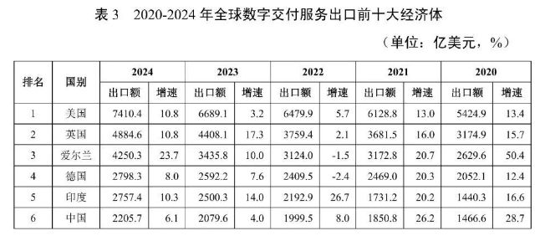
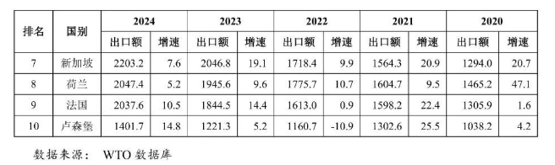
第一节 人工智能与国际贸易
全球数字交付服务贸易的区域结构表现为发达经济体高占比和发展中经济体高增长两大特征。
全球数字交付服务贸易规模主要集中于发达经济体。
出口方面，排名前10位中有8个为发达经济体。2024年，全球数字交付服务出口额排名前10位的经济体占比合计达66.2%。其中，前3位的美国(15.2%)、英国(9.8%)和爱尔兰(9.0%)出口额合计达全球的三分之一。

Slide 24
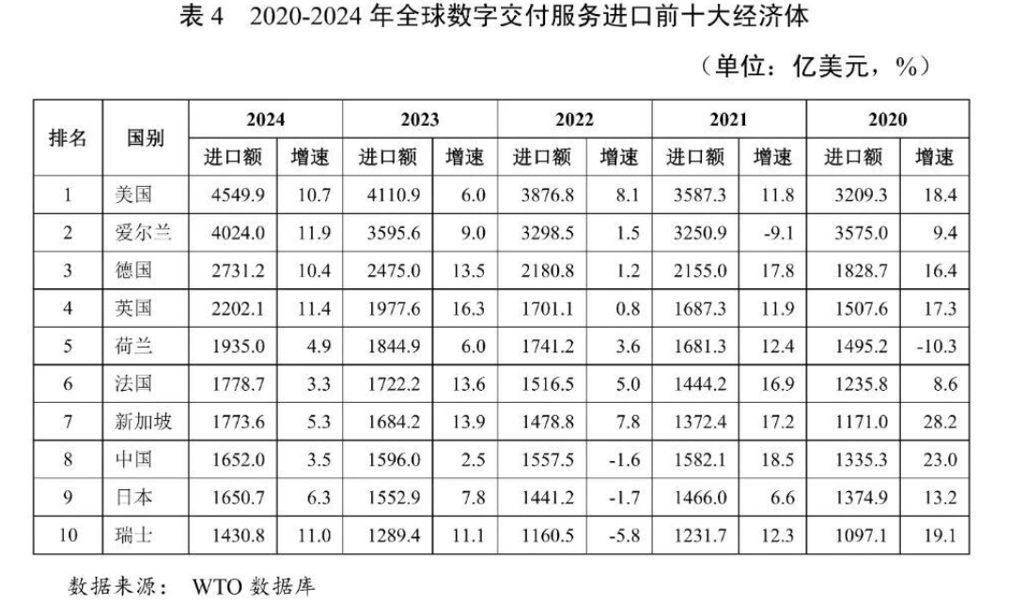
第一节 人工智能与国际贸易
进口方面，排名前10位中有9个头发达经济体。2024年，全球数字交付服务进口额排名前10位的经济体占比合计达 59.1%。进口前3位的美国(10.9%)、爱尔兰(10.3%)和德国(6.8%)进口额合计超过全球的四分之一。

Slide 25
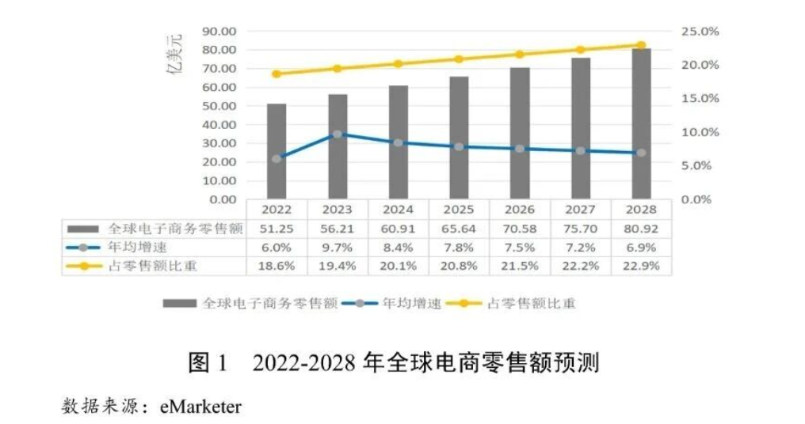
第一节 人工智能与国际贸易
全球电子商务市场规模持续扩大。
数字技术与国际贸易各环节深度融合透，移动支付、社交媒体、AI算法等推动消费者购物方式向线上转移。
全球线上购物用户数量快速增长，电商平台Shopify预测，2024年全球约27.1亿消费者选择在线购物，电商渗透率持续提高。
市场研究机构eMarketer预测，2025年全球零售电商销售额预计超过6.4万亿美元，在全球零售总额中占比将超过20%(图1)。

Slide 26
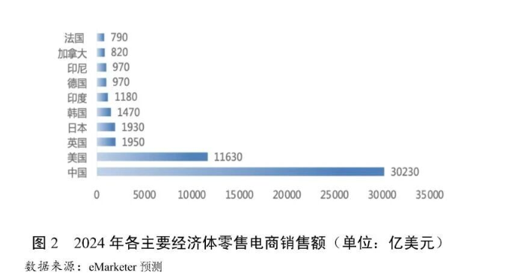
第一节 人工智能与国际贸易
全球电商领域呈中美两国独大格局。
2024年全球零售电商销售额排名前10位的经济体分别为中国、美国、英国、日本、韩国、印度、德国、印尼、加拿大和法国，中国和美国两国合计占据全球零售电商市场份额的70%。
2024年美国电商渗透率较 2023年的20.3%提升 2.4个百分点，达到 22.7%。中国已连续12年位居全球零售电商规模第一。亚太地区是全球最大零售电商市场，2024年规模达3.67万亿美元,同比增长8.4%,电商占零售总额的比重达 32.1%远高于西欧(12.7%)和拉美(10.7%)等其他区域。
预计2025年亚太地区零售电商销售额将进一步增长至3.95万亿美元。

Slide 27
第一节 人工智能与国际贸易
（四）促进货物贸易规模扩大
核心论点：人工智能通过提升生产效率、优化供应链管理、突破贸易壁垒等机制，成为全球货物贸易规模扩大的重要驱动力。
1. 提升生产效率与产品质量
自动化与智能制造减少人工投入，提高生产效率；
智能监控优化生产流程与产品质量；
更高效地满足国际市场多样化需求。
2. 优化供应链与物流体系
AI广泛应用于物流与供应链管理；
亚马逊、沃尔玛等企业利用AI动态调整配送路线；
降低运输与仓储成本，缩短交付周期。
3. 助力企业突破贸易壁垒
AI提升出口产品质量，助力发展中国家跨越技术壁垒；
数字追踪技术实现清关、检验检疫动态监测与预警；
提供针对性解决方案，帮助企业稳定市场规模。
综合作用路径：AI应用 → 效率提升 → 成本下降 → 市场扩张 → 贸易规模增长

Slide 28

第一节 人工智能与国际贸易
从沃尔玛 ×OpenAI 合作看实体零售的突破创新
2025 年 10 月，全球零售巨头沃尔玛与人工智能领军企业 OpenAI 的战略合作引爆商业圈。双方联合推出的 “对话即交易” 即时结账功能，首次实现了消费者通过自然语言交互完成从商品查询到支付履约的全流程闭环，标志着零售业正式迈入 “智能体商业” 时代。
这次合作的核心成果，是一个能够理解复杂、模糊的人类自然语言，并直接完成商品搜索、推荐、比价乃至最终支付的智能购物助手。
用户不再需要穿梭于琳琅满目的货架之间，或在App中反复输入关键词、筛选分类，只需像与朋友交谈一样：“帮我准备一个五口之家的周末烧烤食材，预算在150美元以内，要有孩子们爱吃的烤肠，别忘了酱料和木炭。” 系统便能瞬间理解意图，生成一份完整的购物清单，并一键完成下单。

Slide 29
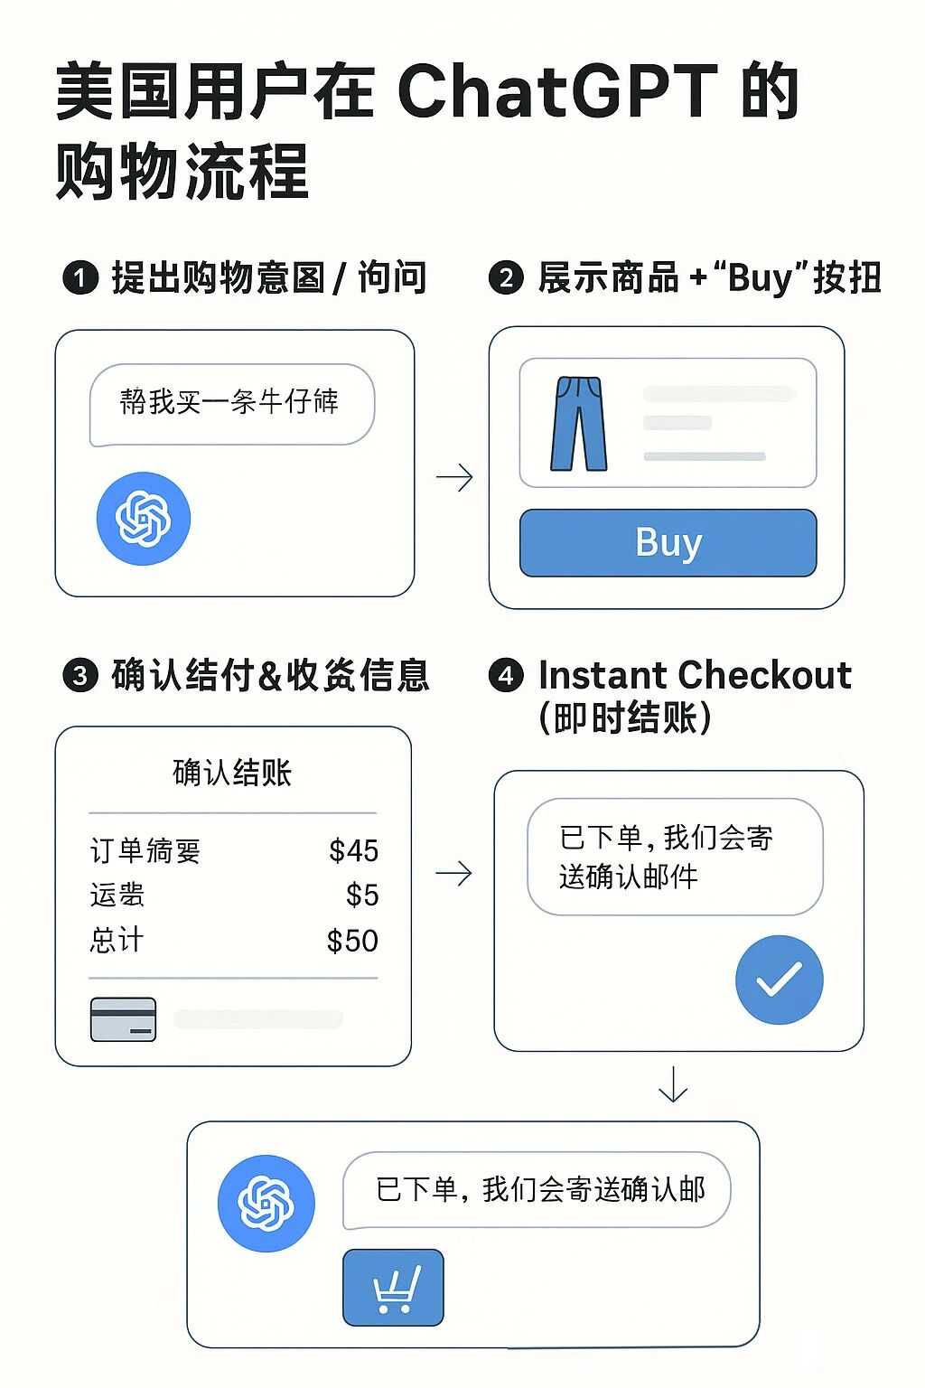
第一节 人工智能与国际贸易
从沃尔玛 ×OpenAI 合作看实体零售的突破创新
消费者只需绑定沃尔玛账户与 ChatGPT，即可通过自然语言（文字或语音）完成购物全流程，无需跳转至传统电商 APP 或网页。
商品库与 AI 系统的深度耦合：沃尔玛将其涵盖数百万 SKU 的商品库、价格体系、促销规则与会员权益，通过 OpenAI 开放的 API 接口全面接入 ChatGPT 生态。
复杂意图识别与解析能力：基于 GPT-5 的多轮对话与场景理解能力，AI 不仅能识别简单的商品购买需求（如 “购买三盒特价牛奶”），还能处理包含条件约束的复杂指令（如 “为周末烧烤派对准备 10 人份食材，预算 500 元，避开辛辣食品”），并自动匹配最优商品组合与价格方案。
安全便捷的交易闭环：集成即时支付功能与沃尔玛的 “小时达” 配送体系，用户确认订单后，AI 可直接调用支付接口完成授权，并向供应链系统发送履约指令，实现 “对话确认即下单，下单即配送” 的高效体验。

Slide 30

第一节 人工智能与国际贸易
从沃尔玛 ×OpenAI 合作看实体零售的突破创新
线上对话购物：消费者通过 ChatGPT 客户端，以自然语言描述需求即可完成购物，例如 “购买两包婴儿纸尿裤（XL 码）和一桶儿童洗衣液，使用会员券，今天送到家”，AI 将自动完成商品匹配、优惠券核销、订单生成与支付授权。
线下门店智能交互：沃尔玛计划在门店部署搭载该系统的智能终端，消费者可通过语音指令查询商品位置、比价、预约提货，甚至直接完成结算，缓解高峰期排队压力。
智能设备联动：与智能冰箱、智能家居助手等终端集成，实现 “需求触发即购物” 的无感体验。例如用户发现冰箱内鸡蛋短缺时，只需对智能冰箱说 “帮我补货鸡蛋”，内置的 AI 智能体即可自动完成下单与配送安排。

Slide 31
第一节 人工智能与国际贸易
从沃尔玛 ×OpenAI 合作看实体零售的突破创新
AI 智能体如何重塑购物全链路？
1、从 “搜索驱动” 到 “意图驱动”：消费决策的范式转移
消费者无需明确具体商品，只需表达需求场景或核心诉求，AI 即可通过深度理解与自主决策，完成从需求到交易的全流程落地。这种范式转移体现在三个核心层面：
需求表达的自由化：消费者可采用口语化、场景化的表达替代精准关键词，例如用 “适合海边婚礼的蓝色连衣裙，显瘦款，预算 1500 元以内” 替代 “蓝色 连衣裙 显瘦 1500 元”，AI 通过自然语言处理技术解析核心需求，匹配最优商品。
决策过程的智能化：AI 不仅提供商品推荐，还能基于用户历史偏好、场景需求与实时数据（如库存、促销、配送时效）进行综合决策，例如自动推荐搭配商品、选择最优配送时间、核销可用优惠券，将消费者从繁琐的决策中解放出来。
交易流程的极简化：通过 “对话 - 确认 - 成交” 的三步式流程，省去传统电商的搜索、筛选、跳转、填写信息等多个环节，将单次购物的操作步骤从平均 12 步压缩至 3 步以内，交易完成时间从平均 5 分钟缩短至 30 秒左右。

Slide 32
第一节 人工智能与国际贸易
从沃尔玛 ×OpenAI 合作看实体零售的突破创新
AI 智能体如何重塑购物全链路？
2、从 “环节割裂” 到 “履约闭环”：供应链的协同革命
AI 智能体通过 “意图识别 - 履约闭环” 的构建，实现了消费端与供应链的深度协同，其核心在于建立了 “需求 - 供给 - 交付” 的实时响应机制：
需求预测的精准化：AI 智能体不仅能响应即时需求，还能通过分析用户历史行为、对话内容、场景特征等数据，主动预测潜在需求。例如基于用户的购买频率预测纸尿裤的补货时间，基于季节变化推荐应季商品，提前将商品调配至前置仓，缩短配送时效。
库存管理的动态化：消费端的实时需求数据通过 AI 系统同步至供应链，实现库存的动态调整与优化。当某一商品的下单量激增时，AI 可自动触发补货指令，避免缺货；当商品滞销时，及时调整促销策略，降低库存积压风险。数据显示，采用 AI 智能体进行库存管理的零售企业，库存周转效率可提升 18% 以上，缺货率降低 25% 左右。
履约服务的个性化：AI 智能体可根据用户的需求场景与偏好，优化履约方案。例如为紧急需求推荐 “小时达” 服务，为预算敏感型用户选择性价比更高的配送方式，为家庭用户协调配送时间至方便收货的时段，实现 “千人千面” 的履约体验。

Slide 33
第一节 人工智能与国际贸易
从沃尔玛 ×OpenAI 合作看实体零售的突破创新
AI 智能体如何重塑购物全链路？
3、从 “被动响应” 到 “主动服务”：用户关系的深度重构
场景化的主动推荐：AI 智能体通过分析用户的生活场景与潜在需求，主动提供个性化的解决方案。例如在用户提及 “下周要去露营” 时，主动推荐帐篷、睡袋、便携炊具等露营装备，并根据出行人数、预算、天气情况优化推荐组合；在流感高发季，向有老人和小孩的家庭推荐防护用品与常用药物。
全生命周期的服务跟进：AI 智能体不仅关注单次交易的完成，更注重用户全生命周期的需求满足。例如用户购买家电后，主动推送使用指南与保养建议；商品快到保质期时，提醒食用或使用；售后服务需求产生时，第一时间响应并协调解决方案，将一次性购买转化为长期服务关系。

Slide 34
第一节 人工智能与国际贸易
二、人工智能与服务贸易
服务贸易：是指从一个(世界贸易组织)成员境内向任一其他成员境内或者消费者提供服务，或者是由一个(世界贸易组织)成员的服务供应商通过在任一其他成员境内的商业或某一成员自然人存在的方式提供服务，包括知识产权、金融服务、旅游、教育、文化、运输、通信、健康、咨询等多种类型的服务。
鉴于服务贸易的标的物往往是无形的，且消费过程通常伴随着生产过程，人工智能发展对服务贸易的影响，除了有助于扩大服务贸易规模、提升服务贸易效率等作用之外，还具有不同于货物贸易的一些特有特征。

Slide 35
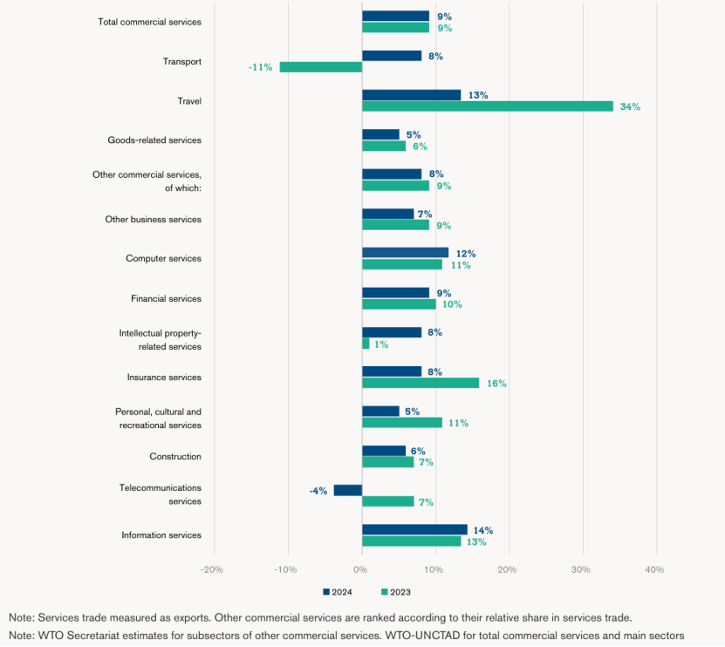
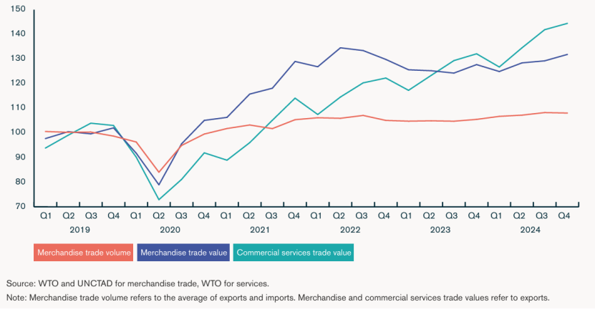
第一节 人工智能与国际贸易
2024年服务贸易成为绝对增长引擎，同比增速6.8%远超货物贸易，贸易额达7.8万亿美元，数字服务与高附加值服务是核心驱动力。

Slide 36
第一节 人工智能与国际贸易
（一）有助于降低非关税壁垒对服务贸易的制约
核心观点：人工智能通过语言智能化与数据智能化，显著削弱国际服务贸易中的语言、文化与法律障碍，提升跨国服务流通效率。
1. 语言与文化壁垒的突破
自然语言处理（NLP）技术实现实时翻译与语音识别；
促进不同母语主体间的无缝沟通与文化适应；
提升跨国服务企业的客户响应与交流效率。
2.法律与制度壁垒的削弱
AI的数据分析与智能检索可快速解析目标市场法规、禁忌与合规标准；
为企业提供合规化经营建议，降低法律与文化风险；
支撑服务提供商在不同制度环境下精准布局与稳健扩张。
作用路径：AI技术应用 → 降低语言与制度壁垒 → 提升跨境交流效率 → 促进服务贸易自由化

Slide 37
第一节 人工智能与国际贸易
（二）推动服务贸易交付方式向智能化转变
核心观点：人工智能通过突破时空限制与智能化支付系统，重塑了服务贸易的交付与支付方式，实现全球范围内高效、智能的服务供给。
1. 打破时空与语言限制
AI技术（如语音识别、机器翻译）助力远程医疗、远程教育等服务实现跨国提供；
服务不再受地理边界与语言障碍约束；
促进跨国服务的即时响应与连续交付。
2. 提升服务支付与结算智能化水平
人工智能在支付安全与结算效率上的应用优化交易流程；
结合区块链与智能合约，实现自动化、可信任的跨境结算；
降低交易成本、简化流程，提升服务贸易便利化程度。
作用路径：AI赋能 → 打破时空与语言障碍 → 智能化交付 → 自动化支付结算 → 服务贸易效率提升

Slide 38
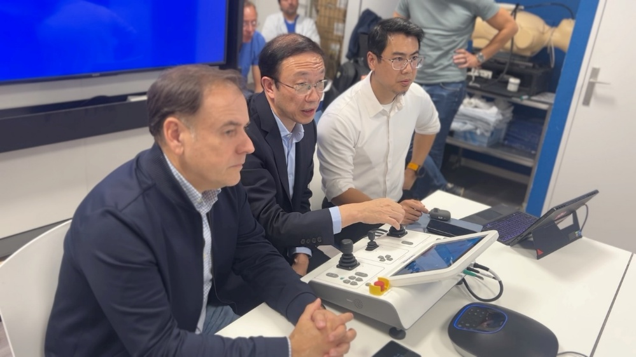
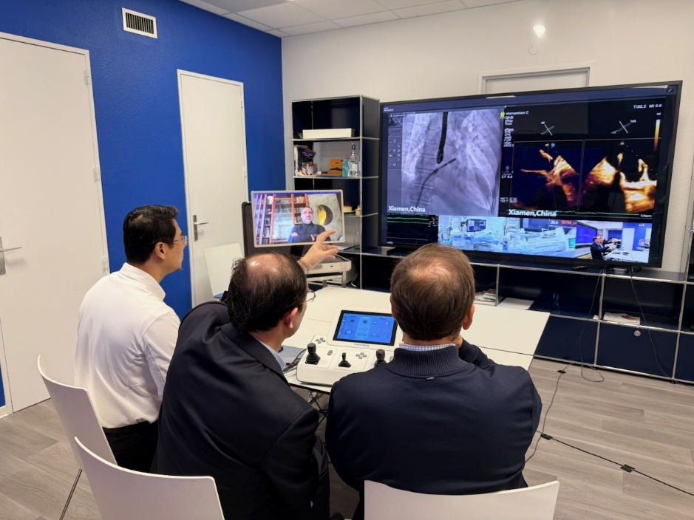

第一节 人工智能与国际贸易
全球首例跨国机器人心脏介入手术成功完成 | “中国造”机器人跨越万里“修心”，厦心医院实现手术“跨洲同台”，开创智能医疗新纪元
厦心医院王焱教授在法国操作机器人控制器
厦心导管室内机器人精确完成二尖瓣修复手术
中法两国团队远程实施该手术

Slide 39

第一节 人工智能与国际贸易
如何利用智能合约打击贸易洗钱？
贸易洗钱 (TBML) 是一种复杂的金融犯罪手段，涉及操纵国际贸易交易以清洗非法资金。犯罪分子则利用全球贸易的复杂性掩盖非法所得来源，将其伪装成合法商业活动收入。
智能合约作为打击贸易洗钱的革命性工具，可在区块链上提升透明度、减少欺诈并缓释监管风险，从而简化全球贸易流程，降低金融机构合规成本。
传统挑战：在防范贸易洗钱过程中，机构常面临数据共享不足和跨部门协作缺失的问题，难以及时获取关键情报。
随着时间的推移，洗钱犯罪分子已能熟练利用传统信用证 (LC) 机制漏洞。

Slide 40
第一节 人工智能与国际贸易
如何利用智能合约打击贸易洗钱？
1、国际贸易的现代化解决方案
智能合约是存储于区块链的自动执行程序，只要满足特定条件，就会触发预设操作，进而自动执行协议。智能合约无需中介即可运行，所有相关方均可即时获得确切信息。参与者可以设定条款，包括定义区块链交易、规则、例外情况以及争议解决框架。
智能合约能够成为信用证强有力替代品，原因如下：① 自动化交易② 透明度与信任③ 降低成本④ 提升安全性⑤ 可定制条款⑥ 验证与合规⑦ 缓释风险⑧ 即时结算⑨ 全球可用性⑩ 互操作性
2、国际贸易的现代化解决方案
智能合约可以通过许可的特定区块链网络。区块链商业网络 (BCBN)通过公钥基础设施确保记录不可篡改但可审计，同时实现数据加密和不可否认。同时，保密计算平台的集成进一步增强了数据共享和分析的安全性。
向国际贸易中引入智能合约能够带来诸多优势，包括：① 透明度与可追溯性② 自动验证③ 实时监控④ 记录不可篡改⑤ 减少高开发票/低开发票⑥ 消除中介⑦ 即时结算⑧ 定制化合规规则⑨ 多签名授权⑩ 全球可用性⑪ 改进尽职调查⑫降低成本

Slide 41
第一节 人工智能与国际贸易
（三）促进服务贸易标的物向着个性化与多样化发展
核心观点：人工智能通过大数据分析与行为预测，实现服务贸易的精准供给与个性化匹配，推动全球服务从标准化走向多样化与定制化。
1. AI赋能下的个性化服务供给
利用算法推荐与客户画像分析，识别不同客户的偏好与需求；
帮助服务提供者实现“一人一策”式的定制化服务；
提升客户体验与满意度，增强服务贸易附加值。
2. 多样化服务场景拓展
流媒体平台（如 TikTok、小红书）通过AI技术实现：
内容与服务的精准推送；
覆盖学习、娱乐、旅游、住宿等多种领域；
AI驱动下的多场景融合，形成跨领域服务生态。
逻辑链条：AI算法 → 用户画像分析 → 精准推荐 → 个性化服务 → 服务贸易多样化升级

Slide 42
第一节 人工智能与国际贸易
（四）促进服务贸易向更高层次的全球化发展
AI推动全球服务贸易深化：人工智能技术的普及与应用，使服务提供商能够高效进入国际市场、拓展服务半径，推动服务贸易迈向高水平全球化阶段。
1. 降低全球参与门槛
AI技术与数字平台为中小型服务商提供技术支持与市场入口；
降低跨境交易与沟通成本，扩大全球服务主体分布范围；
让更多国家与个体共享服务贸易全球化红利。
2. 提升全球协作与信任机制
通过大数据、实时追踪、评价反馈系统实现：
对跨境合作方特征与服务质量的监控；
提高服务协作透明度与信任度；
优化客户体验与满意度。
发展逻辑：AI赋能 → 技术与信息共享 → 跨境协作深化 → 全球信任提升 → 服务贸易高质量全球化

Slide 43
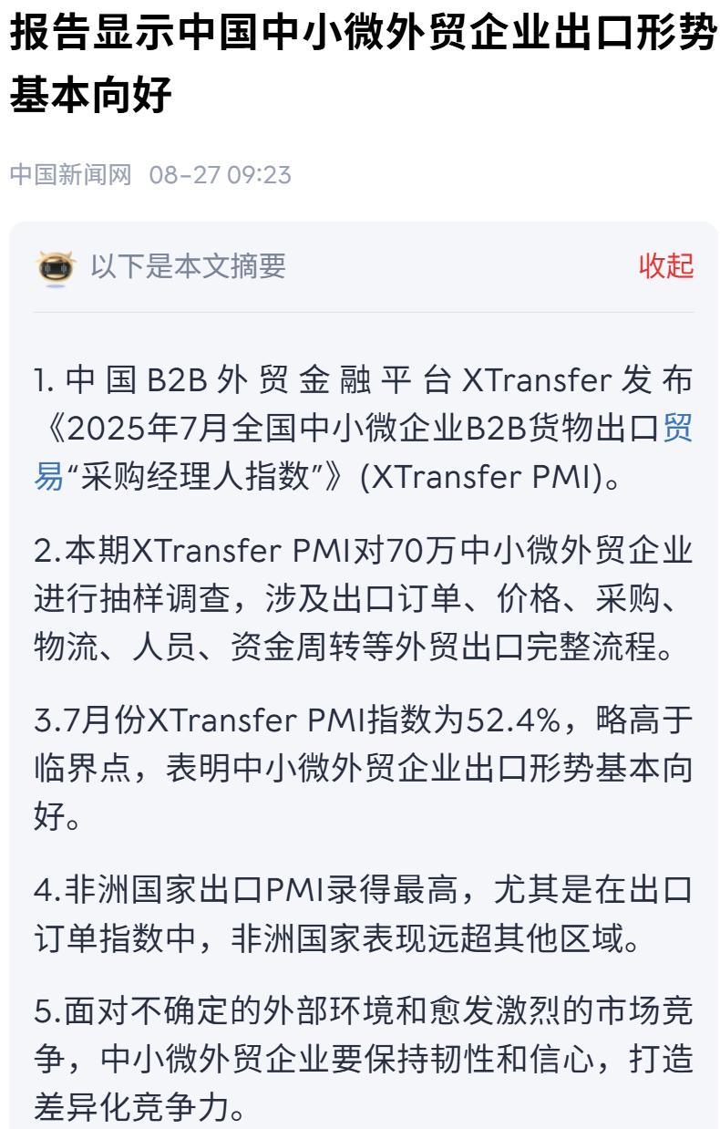

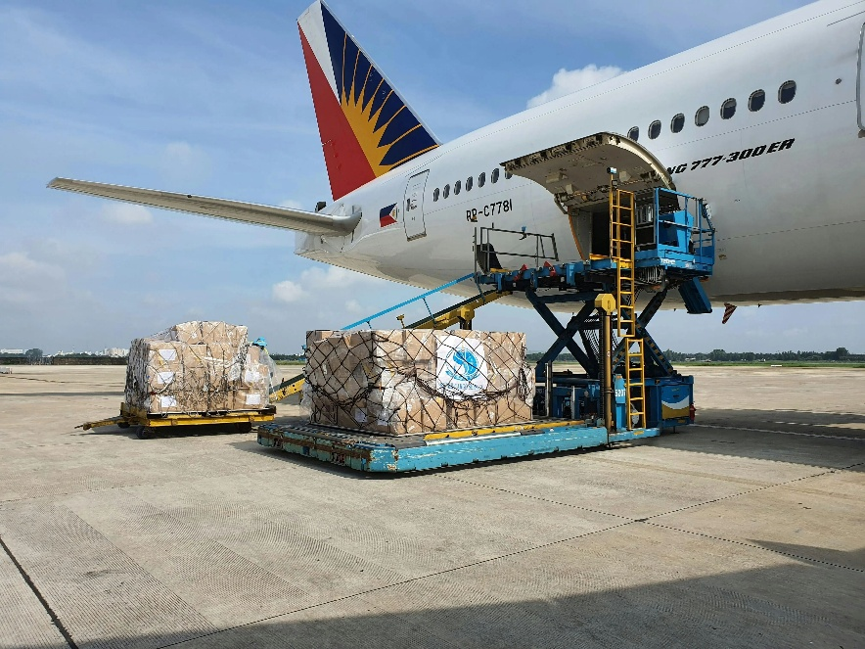
第一节 人工智能与国际贸易
彭泗清｜中小企业出海：新阶段、新挑战与新策略
随着越来越多中国企业投入出海热潮中，中小企业正成为企业出海重要力量。据海关总署副署长王令浚介绍，2025年上半年，我国有进出口实绩的外贸企业62.8万家，首次突破60万家，其中，民营企业54.7万家，占进出口总值近六成，外贸经营主体活力不断释放。

Slide 44
第一节 人工智能与国际贸易
三、人工智能与数字贸易
数字贸易：通过数字技术手段完成订购与支付的国际贸易，其中利用数字技术完成的订购贸易主要涉及通过互联网平台进行的跨境商品、服务和信息交易，而涉及数字支付的贸易活动主要包括通过计算机网络完成远程支付的国际贸易，基本涵盖了传统的跨境服务贸易活动。
与传统货物和服务贸易不同，数字贸易涉及更多与数据流动、平台交易和数字技术应用相关的内容。因此，人工智能的发展对数字贸易的影响，除了呈现促进数字贸易规模扩大、结构升级等在传统货物与服务贸易领域相类似的作用之外，还呈现出一些新特征。

Slide 45
第一节 人工智能与国际贸易
（一）实现数字贸易标的物的智能定价
AI赋能定价机制创新：人工智能凭借强大的数据抓取与分析能力，可整合客户特征、竞争对手价格与市场趋势，为平台交易提供精准的价格决策支持。
核心功能与机制
智能识别需求特征：捕捉消费者偏好与区域差异；
动态定价模型：结合供需变化、库存水平、竞争环境等要素；
实时算法优化：依据全球市场反馈持续调整定价策略。
型平台实践
亚马逊（Amazon）：基于AI模型动态调整商品价格，实现全球市场的最优收益与库存平衡。
苹果商店（App Store）：利用AI算法根据地区消费能力与汇率波动，进行差异化定价管理，保障交易公平与效率。
经济效应：AI智能定价 → 提升资源配置效率 → 优化市场竞争 → 促进全球数字贸易稳健增长

Slide 46
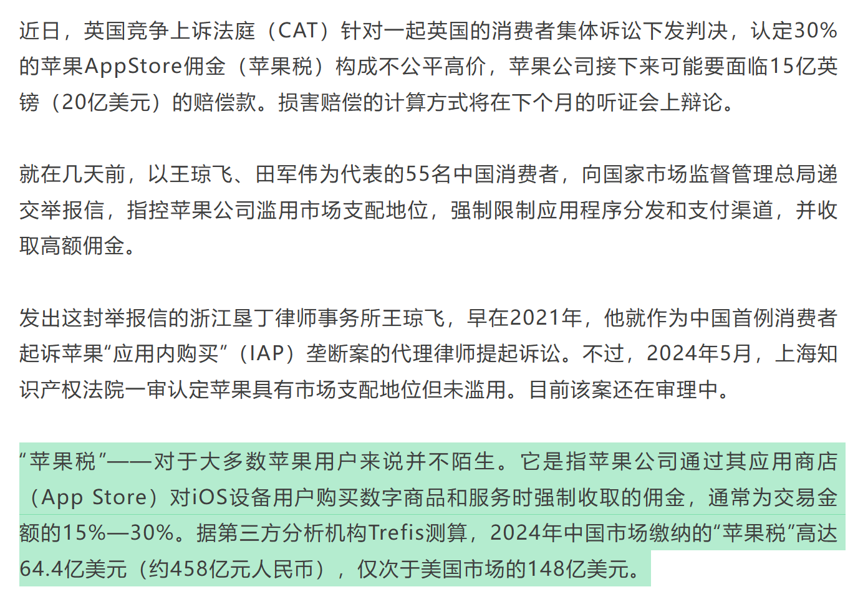
第一节 人工智能与国际贸易
一年入账超450亿元，“苹果税”国内争议再起

Slide 47
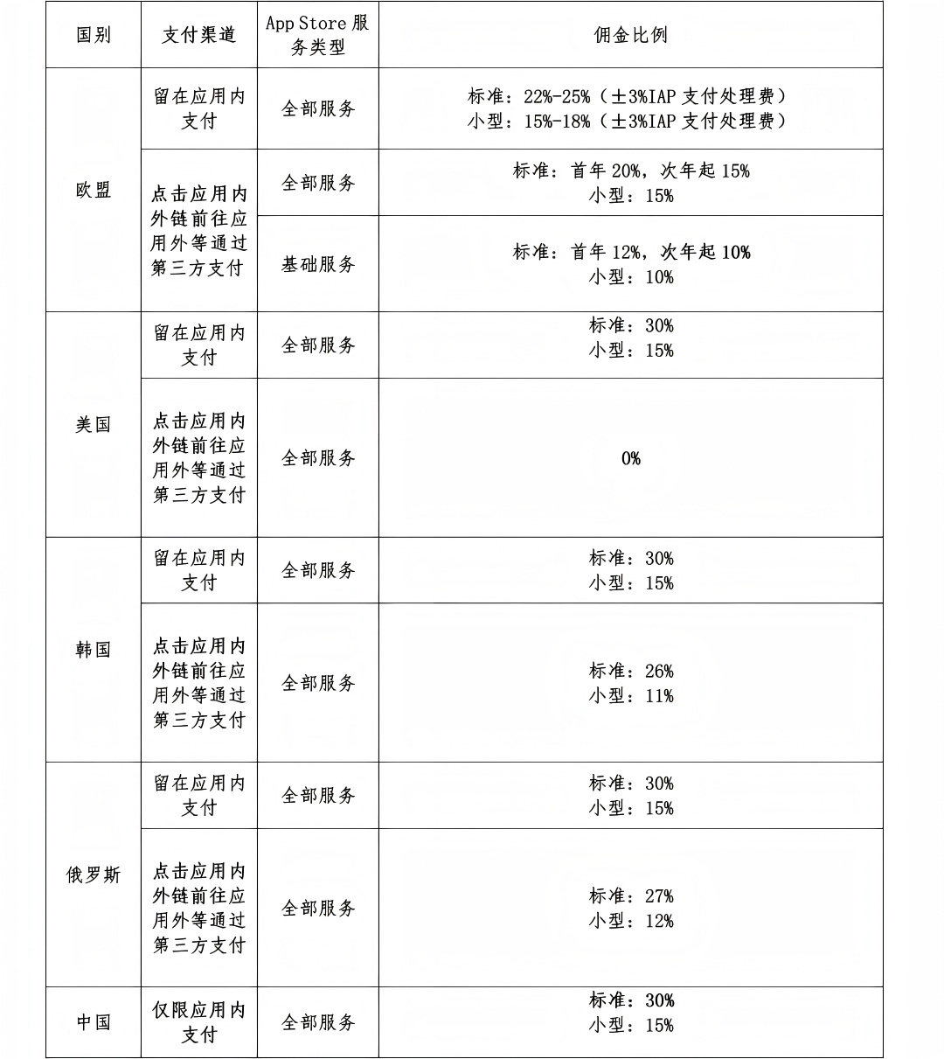
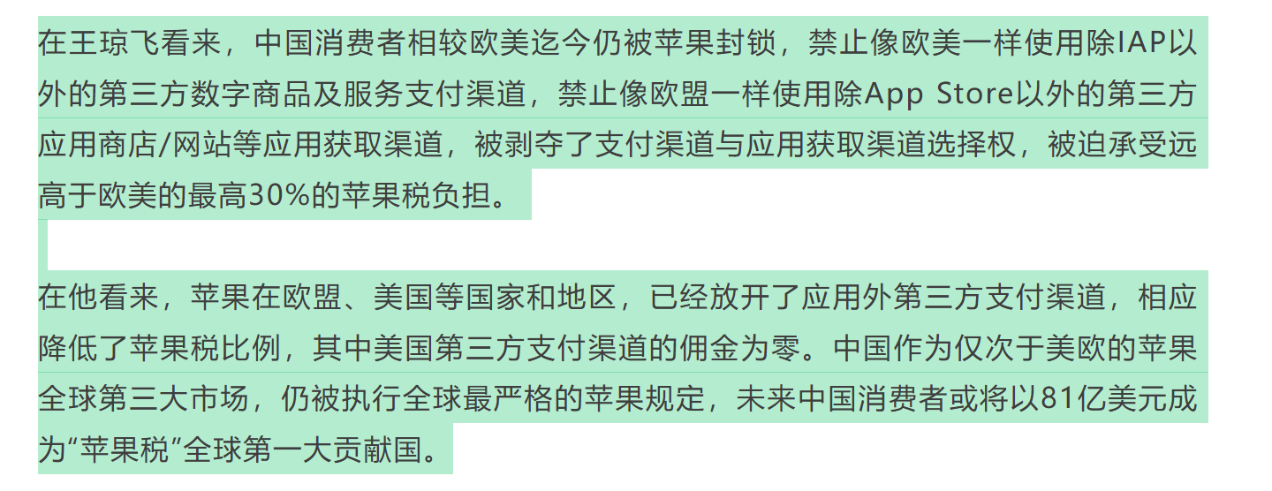
第一节 人工智能与国际贸易
一年入账超450亿元，“苹果税”国内争议再起

Slide 48
第一节 人工智能与国际贸易
（二）提高数字产品在国际贸易过程中的市场渗透率
AI驱动的市场拓展机制：借助大数据模型与机器学习技术，人工智能通过精准预测与智能推荐，助力数字产品快速进入全球市场，实现供需两端高效匹配与低成本扩张。
主要功能路径
精准市场预测：分析全球用户语言、地域与文化偏好；
个性化推荐算法：推送符合不同国家消费者需求的数字产品；
交易效率提升：减少撮合与广告成本，提高市场响应速度。
典型平台案例
YouTube / TikTok / 小红书
利用AI算法追踪用户兴趣与行为模式；
自动生成多语言内容推荐；
促进数字产品、创作者与用户间的全球渗透与互动。
经济与贸易影响：AI市场预测 → 成本下降 → 用户覆盖扩大 → 数字贸易全球化加速

Slide 49
第一节 人工智能与国际贸易
（三）增强了数字贸易的效率与安全性
主要机制
1. 效率提升机制
智能自动化处理：AI可自动完成订单匹配、需求响应与风险识别；
AI客服系统：实现24小时全球在线支持，快速处理跨境纠纷与咨询；
交易流程优化：减少地域、语言、时差带来的摩擦， 提高全球数字贸易运转速度。
2. 安全保障机制
智能身份验证：人脸识别、行为识别确保交易双方真实可信；
支付加密技术：AI驱动的加密算法与区块链系统确保数据安全；
跨币种实时结算：利用加密货币与智能支付网关提升支付效率。
典型应用案例
支付宝 / PayPal：AI监测交易异常行为，自动触发支付风险审核，实现高效、低风险的全球支付体系
综合成效：AI → 自动化交易 + 智能风控 + 加密安全 → 全球数字贸易更高效、更可信

Slide 50
第一节 人工智能与国际贸易
（四）为数字产品知识产权的保护提供有力保障
问题背景
数字产品（如音乐、视频、直播内容）易被复制与传播，传统监管方式难以及时发现侵权行为。
盗版、非法转载等行为侵害原创者权益、削弱创新动力。
AI赋能的技术路径
1. 数据追踪与内容识别： AI可在全球互联网范围内追踪非法传播路径，快速识别侵权源头
2. 大数据智能分析： 实时比对文件特征（如音频波形、视频帧结构等），精准识别未经授权内容
3. 自动预警与下架机制： 系统可自动生成侵权报告、触发下架与维权流程
典型应用案例
苹果音乐 / 酷狗音乐：AI识别盗版曲库与上传行为；
TikTok / 小红书：AI监控视频、直播内容版权合规性；→ 有效保护创作者与内容平台的合法权益。
综合成效：AI技术 = 识别快 × 追踪准 × 处理全→ 构建全球数字版权“智能防护网”，强化数字经济时代的创新与信任基础。

Slide 51
第一节 人工智能与国际贸易
四、人工智能与贸易壁垒
贸易壁垒
关税壁垒：进口关税、出口关税、反倾销税、反补贴税等
非关税壁垒：技术性贸易壁垒、知识产权壁垒、绿色环保壁垒、植物卫生壁垒以及社会责任壁垒等

Slide 52
第一节 人工智能与国际贸易
（一）人工智能对关税壁垒的影响
1. 提升关税征收效率
利用大数据与自动识别系统，实现进出口货物自动分类与实时监控；
减少人工核算误差与通关摩擦；
通过模式识别识别低报价格、虚假申报，提高征税透明度与准确性，防止走私与逃税。
人工智能对关税壁垒的影响
2. 强关税配额管理灵活性
AI实时跟踪进出口数量，动态掌握配额消耗；
基于数据分析自动优化税率与配额设计；
实现精准调控，保护国内产业公平竞争。
3. 实现关税政策的动态优化
机器学习与神经网络模型可分析全球市场动态；
提供关税调整预测与最优政策建议；
支撑贸易部门快速响应供需变化与国际政策波动。
4. 提升反倾销与反补贴监管能力
AI分析价格、成本、供应链数据，识别不公平贸易行为；
风险评估与模拟系统可生成反制关税方案；
维护国际市场秩序，保障本国产业与消费者利益。

Slide 53
第一节 人工智能与国际贸易
（二）人工智能对非关税壁垒的影响
人工智能对非关税壁垒的影响
1. 减少技术性贸易壁垒出口约束
AI可分析并匹配国际技术标准，确保产品设计与生产阶段即符合出口要求；借助自动化检测、图像识别与大数据分析，实时调整产品规范与包装；减少不合规产品风险，降低跨国合规时间与成本。
2. 规避卫生与检疫壁垒
AI结合物联网(IoT)，实时监控食品安全与动植物健康；自动比对SPS协定要求，检测运输温度、湿度等关键指标；确保出口产品符合东道国检疫标准，提升通关效率。
3. 优化进口配额管理
AI系统实时监控进出口数据，动态预警配额使用情况；结合区块链技术，提升配额分配公开性与透明度；通过大数据预测需求变化，实现配额政策的动态调整。
4. 提升补贴与支持政策效率
出口国：AI优化补贴资源配置，防止“过度依赖”；东道国：AI识别价格差异与倾销风险，精准监管补贴流向与市场公平性。
5.强化反倾销与反补贴措施
大数据对比进口价格与生产成本，识别倾销行为；自动跟踪不公平贸易活动，优化反制策略；维护市场秩序，保障公平竞争环境。

Slide 54

单选题
1分
人工智能对传统货物贸易的主要促进作用之一是（ ）
A
降低国际运输费用
B
改善产品质量并提升国际竞争力
C
减少贸易壁垒和关税税率
D
扩大低附加值产品出口规模
提交

Slide 55
单选题
1分
人工智能推动服务贸易发展的独特作用主要体现在（ ）
A
降低货物运输成本
B
扩大农产品出口规模
C
提高传统制造业劳动密集程度
D
提高服务贸易的智能化和个性化水平
提交

Slide 56

02
人工智能与国际投资
PART TWO

Slide 57
第二节 人工智能与国际投资
国际直接投资主要以外商直接投资(foreign direct investment, FDI)为主，其特点是风险高，且投资者对企业决策、经营等活动具有一定的控制权。
国际间接投资主要以外商证券投资(foreign portfolio investment, FPI)为主，即投资者主要通过资本市场向东道国公司购买股票、债券等资产，一般不参与企业的经营管理决策，风险相对较小，且以短期收益为主要目标。
人工智能的飞速发展，也给国际投资产生了深远影响，本节将在探讨人工智能对国际直接投资、国际间接投资基础上，进一步阐述人工智能给国际资本流动以及跨国公司资本运营带来的新变化。

Slide 58
第二节 人工智能与国际投资
一、人工智能与国际直接投资
（一）优化国际直接投资决策过程
人工智能赋能全球投资分析：借助大数据分析、机器学习、预测算法，AI可在复杂市场环境中快速提取关键信息；从宏观经济到微观市场，AI能实现多维度数据整合与动态分析。
助力企业精准识别投资机会
快速处理全球市场数据：经济增长率、产业趋势、政策变化等；
结合社会舆论与消费行为，评估目标市场潜力与回报预期；
提高海外投资的透明度与信息完备性。
提升风险预测与防控能力
基于历史数据与市场行为，AI能识别潜在风险信号；
综合分析地缘政治、金融波动、自然灾害等因素；
帮助企业构建智能化风险预警体系，降低投资不确定性。

Slide 59
第二节 人工智能与国际投资
（二）提高国际直接投资运营效率
AI赋能海外资本运营：通过机器学习与预测算法，AI帮助企业实现跨国业务的动态优化；提升企业在生产、供应链、客户服务与营销等环节的综合运营效率。
智能化生产与成本控制
利用AI系统优化生产线维护周期，减少停机与浪费；
通过机器人自动化生产，显著降低人工成本；
提高生产精度与一致性，促进海外工厂智能化转型。
供应链与市场预测优化
借助大数据预测分析，AI可精准预测原材料与市场需求；
动态监控库存水平，降低库存积压与物流延迟风险；
实现跨境供应链的柔性化调度与实时优化。

Slide 60
第二节 人工智能与国际投资
（三）增强国际直接投资合规性并降低风险
人工智能助力跨国合规管理：借助大数据分析与自然语言处理（NLP），AI可自动监测、解读各国法律与政策变化；实现投资行为的实时合规审查与风险预警，确保跨国投资符合目标国法规要求。
智能决策与策略调整
当投资行为触及合规红线时，AI系统可自动提示并优化投资策略；
通过政策语义识别与条款比对，帮助投资者动态调整布局，避免违规成本与声誉风险。
政治与宏观风险预测
综合分析政治、经济、社会多维数据，AI可量化评估东道国政治稳定性；
提前识别政权更替、政策波动等潜在风险，助力投资者选择更安全的市场环境。

Slide 61
第二节 人工智能与国际投资
（四）提升外商投资主体本地化水平
人工智能助力跨文化适应：借助自然语言处理（NLP）与机器翻译技术，AI可快速完成产品说明、广告、合同等多语种转换；实现跨语言、跨文化的高效沟通与市场信息对接，帮助外资企业突破语言壁垒。
智能营销与文化融合
AI可基于大数据分析当地消费行为与文化偏好，优化品牌传播内容与媒介渠道；
自动生成符合东道国文化习惯的营销策略，提高市场接受度与品牌亲和力。
增强本地化运营能力
通过AI对区域经济、政策与舆情的分析，协助企业精准定位市场机会与潜在风险；
支持外资企业定制化调整产品与服务结构，实现从“进入市场”到“融入市场”的转变。

Slide 62
第二节 人工智能与国际投资
（五）拓展新兴市场投资渠道
人工智能助力新兴市场识别：AI通过分析社交媒体、消费行为、在线交易等大数据，识别新兴市场潜在需求趋势；帮助投资者在拉美、非洲、东南亚等高潜力市场提前布局，发掘未被充分开发的投资机会。
AI赋能新兴产业创新
人工智能技术本身成为推动新兴市场创新的核心工具：
医疗：AI诊断与远程健康管理
教育：智能学习与个性化教学
金融科技：AI风控与智能支付
帮助跨国投资者将产品与服务本地化创新，更好满足东道国需求。
优化投资领域与合作对象
结合AI的预测与聚类模型，精准评估不同行业、地区、企业的投资风险与收益；
实现投资组合优化，提升在新兴市场的资本配置效率与回报率。

Slide 63
第二节 人工智能与国际投资
二、人工智能与国际间接投资
（一）提高跨境证券投资效率与收益
AI赋能全球市场监测
AI基于实时大数据分析，可快速捕捉国际证券市场动态：包括宏观经济走势、地缘政治风险、市场情绪波动；
借助自然语言处理（NLP）与深度学习技术，实时分析全球新闻、社交媒体、政策公告等非结构化信息；
及时识别影响股票、债券等资产价格的关键变量，为投资者提供高时效的决策信号。
AI优化资产配置与组合管理
利用AI算法实现自动化投资决策与量化交易，降低人为决策延迟；
通过机器学习模型动态调整跨国资产组合，平衡收益与风险；
AI可根据市场变化自动再平衡投资组合，实现收益最大化与风险最小化。
实际应用成效
全球基金与量化投资机构广泛采用AI交易策略；
AI系统在国际资本市场中实现了更高回报率与更强抗波动性。

Slide 64
第二节 人工智能与国际投资
（二）增强投资者对国际证券的预测与定价能力
AI赋能证券定价与估值判断
国际证券投资中，准确估值是关键环节；
AI通过高效数据分析与复杂资产定价模型，帮助投资者：
评估股票、债券等资产的内在价值；
模拟利率、股息、资本支出等变量变化对价格的影响；
提高跨国市场定价判断的精确度与稳定性。
AI驱动的市场预测与风险预警
通过机器学习与深度神经网络，AI可：
建立多维预测模型，分析全球金融指标间的联动关系；
实现对市场波动趋势的中长期预测；
基于历史数据与市场信号，识别潜在系统性风险。
情绪分析助力投资决策
利用自然语言处理（NLP）技术，AI可：
实时分析全球新闻、社交媒体评论与财经舆情；
构建市场情绪指数（Sentiment Index），捕捉投资者心理变化；
提供市场波动的早期预警信号。

Slide 65
第二节 人工智能与国际投资
（三）简化跨境投资的税务与合规性管理
AI助力全球税务智能管理
国际间接投资面临多国税制差异与政策复杂性；
AI系统可通过自动化税务分析与政策追踪：
实时监测各国税率、减免政策与双边协定变化；
模拟不同投资路径下的税务负担与净收益；
为投资者提供最优税务规划方案。
提升跨境合规审查效率
AI可自动解析目标市场的证券监管、金融法律与申报制度；
利用自然语言处理（NLP）与知识图谱，AI能够：
自动比对投资行为与当地监管标准；
识别潜在合规风险或违规操作；
生成合规性评估报告与优化建议。
自动化流程降低管理成本
通过AI系统集成税务与合规模块，企业可实现：
跨境投资申报、备案、审计的智能化自动执行；
减少人工处理错误与审查延迟；
显著提升投资管理的透明度与响应速度。

Slide 66
第二节 人工智能与国际投资
（四）降低投资目标市场的信息不对称
AI打破信息壁垒
国际间接投资中，尤其在新兴市场与中小企业领域，投资者常面临信息匮乏；
AI通过跨渠道信息抓取与融合分析，整合：
公司年报与财务数据
行业研究报告与市场预测
政策公告、财经新闻与舆情动态
从碎片化数据中构建完整市场画像，有效缓解信息不对称问题。
智能分析助力投资决策
借助自然语言处理（NLP）与知识图谱技术，AI可：
自动识别市场风险信号与政策变化；
量化企业治理、声誉与信用等非结构化信息；
建立多维度企业与行业“风险指数”。
从而提升投资者对目标市场的透明度与信任度。
发现潜在机会与隐性风险
AI通过产业链与价值链分析，揭示：
潜在的高成长企业或被低估资产；
隐藏在供应链、政策变化中的系统性风险。
辅助投资者进行前瞻性布局与风险规避。

Slide 67
第二节 人工智能与国际投资
（五）提高跨境投资的流动性与市场接入
AI赋能全球资本高效流动
国际证券投资的核心在于流动性与市场接入能力。
AI算法交易（Algorithmic Trading）实现：
高频、自动化的证券买卖；
快速响应市场变化与套利机会；
在全球范围内实现资金的快速流转与优化配置。
智能决策提升交易效率
AI可基于以下数据动态优化交易策略：
市场深度与价格波动
交易成本与订单簿数据
汇率变动与国际市场联动性
通过机器学习模型实现最优下单与自动化执行，显著提升国际投资的流动性与成交效率。
拓展全球市场接入能力
AI平台整合全球金融市场数据， 让投资者可即时接入不同国家与地区的资本市场；
提供智能撮合与最优定价路径， 实现全球证券市场的一体化接入与跨境协作；
投资者可在全球范围内捕捉更多投资机会，提升收益获取的时效性与覆盖面。

Slide 68
第二节 人工智能与国际投资
三、人工智能与跨国公司资本运营
人工智能与跨国公司资本运营
提升跨国公司全球资本配置与投资决策效率
AI基于大数据分析与智能决策模型：
多维识别全球经济、行业趋势、区域政策。
量化评估优质资产，降低主观判断偏误。
根据各国宏观经济与税务政策动态变化，优化资本流动路径，提升全球资金使用效率。
优化跨国公司并购与资本重组决策
AI可通过文本挖掘与模式识别筛选潜在并购目标。
分析财务健康、市场份额、协同效应与地缘风险。
构建智能模型识别财务、法律、市场风险，提升跨国并购的精准性与安全性。
优化跨国资本合作与合资战略
AI分析潜在合作伙伴的财务状况、市场竞争力、文化契合度。
预测未来合作潜力，为合资与战略联盟提供数据支持。
实现跨国公司全球范围内的资源整合与市场渗透。
强化跨国资本风险管理与避险策略
通过实时监控与风险预警系统应对：
汇率波动
市场动荡
政策变化
AI基于历史数据与预测模型，制定科学的风险对冲与避险决策。

Slide 69
单选题
1分
人工智能在国际直接投资中的主要作用之一是（ ）
A
通过大数据与机器学习优化投资决策并降低风险
B
取代传统货币制度，简化国际结算流程
C
通过关税调整促进出口产品的竞争力
D
减少外商直接投资对当地文化的影响
提交

Slide 70
单选题
1分
人工智能对国际间接投资的重要影响体现为（ ）
A
促进国际劳动力自由流动
B
提高跨境证券投资效率与市场预测准确性
C
降低跨境运输与仓储成本
D
提高关税征收效率与透明度
提交

Slide 71

03
人工智能与国际合作
PART THREE

Slide 72
第三节 人工智能与国际合作
一、人工智能助力应对全球性挑战
（一）人工智能助力全球共同应对气候变化
AI赋能气候监测与预测
构建精确气候模型：AI分析海量气象数据，精准预测极端天气事件与长期气候趋势。
促进国际气候数据共享：推动各国间数据互通与合作研究，为制定全球气候应对战略提供科学依据。
AI驱动全球环境监测网络
AI卫星影像识别系统可实时监测：
森林覆盖率变化
冰川融化进程
海平面上升趋势
案例：UNEP“全球环境监测系统(GEMS)”集成189国传感器数据，通过AI分析支持《巴黎协定》目标。
AI促进全球能源与碳排放优化
AI提升可再生能源效率与能源结构优化：
中国智能制造助力光伏电池转换效率↑25%，技术通过“一带一路”共享。
谷歌DeepMind系统将数据中心冷却能耗↓40%，技术全球开放共享。
推动全球绿色技术合作与低碳转型。

Slide 73
第三节 人工智能与国际合作
（二）人工智能守护全球公共卫生安全
AI助力疫情监测与预警
AI算法预测疫情暴发：分析社交媒体、医院就诊记录与流行病学数据，及时识别疫情隐患并发出预警。
全球AI疫情监测网络：
世界卫生组织(WHO)联合各国卫生部门构建实时监测体系。
实现疫情信息全球共享与动态分析。
AI加速药物与疫苗研发
AI缩短研发周期：如Moderna公司仅用42天完成COVID-19疫苗设计。
国际合作创新模式：全球共享病毒基因组数据与AI模型， 促进跨国科研协作与成果转化。
COVAX机制优化分配：AI算法确保疫苗公平分配，兼顾发达国家与发展中国家。
AI优化医疗资源全球配置
远程医疗突破时空限制：AI驱动专家跨国提供诊疗服务。
国际典型案例：
中国AI医学影像系统助力“一带一路”国家提升诊断准确率。
美国Mayo Clinic远程监测系统已覆盖全球20+国家。
目标：推动全球医疗资源共享与均衡发展。

Slide 74
第三节 人工智能与国际合作
（三）人工智能保障粮食安全与农业合作
AI助力农业生产提质增效
精准农业技术：AI系统综合分析土壤、气候、作物等多源数据， 优化播种、灌溉、施肥和病虫害管理。
典型案例：
以色列AI农业系统实现—节水90% 节能50% 产量提升30%。
AI驱动的自动灌溉与农机控制显著降低成本、提升可持续性。
推动全球农业数据共享与协作
数据共享平台建设：中国、美国、欧洲等农业大国已建立全球农业数据共享平台， 通过AI分析为农民提供实时、精准决策支持。
国际农业合作典范：联合国粮农组织(FAO)倡导利用AI开展跨国农业研究与数据协作， 推动农业体系数字化、智能化转型。
应对气候变化与粮食安全挑战
AI监测与预测：AI可分析气候变化趋势、模拟极端天气对农业生产的影响。
战略意义：推动各国在气候—农业—粮食安全领域实现协同治理，促进全球粮食体系韧性提升与农村可持续发展。

Slide 75
第三节 人工智能与国际合作
二、人工智能促进国际经济与技术合作
（一）人工智能优化多边贸易与供应链管理
提升全球供应链效率
智能预测与优化运输：AI通过预测市场需求、规划最优运输路线、优化仓储布局，显著降低物流成本、提高供应链透明度与效率。
典型案例：
马士基(Maersk) 与 IBM 开发的TradeLens区块链平台 ➤覆盖全球300+机构、600+港口 ➤ 供应链运营效率显著提升
亚马逊(Amazon) 通过融合AGL与AWD网络 ➤ 国际仓储与运输成本下降15%–25%
促进贸易便利化与智能通关
AI赋能海关与边境管理：
世界海关组织(WCO) 的全球智能海关系统 ➤ 自动识别高风险货物，加速低风险通关
新加坡–中国“单一窗口”系统 ➤ 货物申报时间由1天缩短至0.5小时 ➤ 船舶申报时间由2天缩短至2小时
已在多个“一带一路”国家推广，显著促进区域贸易自由化
强化贸易风险监测与政策预警
AI可识别国际贸易中的异常模式与潜在风险，支撑各国制定动态应对措施。
国际应用案例：
欧盟AI贸易风险分析系统
IMF人工智能经济预警系统 ➤ 预测全球贸易波动与金融风险 ➤ 辅助各国及时调整政策、防止贸易冲突升级

Slide 76
第三节 人工智能与国际合作
（二）AI推动技术共享与标准制定
强化国际人工智能技术合作
全球协同创新是AI可持续发展的关键。
各国应开放科研平台、共享算法与数据，形成全球AI创新网络。
典型案例：
欧盟“地平线欧洲”计划 ➤ 投入超 200亿欧元 用于人工智能研发 ➤ 向非欧盟国家开放合作项目
中美科技合作协定 框架下 ➤ 在AI医疗、气候建模等基础研究中保持交流 ➤ 中美大亚湾中微子实验 入选《科学》杂志“2012年度十大科学突破” 科研共享促进AI技术创新与成果转化。
加快人工智能国际标准化进程
统一标准减少技术壁垒、促进全球互通。
各国需在基础研究、算法安全、数据格式与伦理标准等方面形成共识。
最新进展：
国际标准化组织(ISO) 与 国际电工委员会(IEC) ➤ 于2023年10月联合成立人工智能标准技术委员会(JTC) ➤ 42个国家参与标准制定 ➤ 首批AI数据格式、系统安全、伦理标准已正式发布 标准化推动AI系统互操作性与全球应用流通。
人工智能技术合作与标准制定，不仅能提升全球技术创新效率，还可为国际治理体系提供稳定框架，助力AI产业健康、透明与可持续发展。

Slide 77
第三节 人工智能与国际合作
三、人工智能推动文化与教育的全球化
（一）促进语言翻译与多边文化交流
人工智能打破语言壁垒
自然语言处理（NLP）技术实现了跨语言实时交流。
神经网络翻译让机器翻译质量显著提升。
典型案例：
谷歌翻译App ➤ 支持 108种语言互译 ➤ 每日处理 超10亿次 翻译请求（2013年数据）
联合国AI同声传译系统 ➤ 支持 6种官方语言 ➤ 大幅提升国际会议沟通效率 AI消除语言隔阂，强化多边理解与合作。
人工智能推动文化交流与传播
推荐算法重塑全球文化消费模式。
案例：
Netflix智能推荐系统 ➤ 基于用户偏好推荐全球影视内容 ➤ 推动韩国、西班牙等国文化产品进入国际市场
UNESCO AI文化多样性平台 ➤ 汇聚各国传统与现代艺术资源 ➤ 通过AI算法全球分发文化内容 AI助力文化共融，促进文明互鉴。
人工智能不仅是语言沟通工具，更是全球文化交流的桥梁。通过AI技术的普及与应用，世界文化多样性与包容性正不断增强。

Slide 78
第三节 人工智能与国际合作
（二）深化国际教育合作
AI驱动全球在线教育
人工智能打破地域限制，促进优质教育资源全球共享。
Coursera 平台案例：
借助AI个性化学习系统，为学员匹配课程与学习路径；
覆盖 100多个国家/地区，服务 1.24亿+ 学员；
提供来自全球顶尖大学的在线课程。 AI让教育资源跨越国界、因人而学。
AI缩小教育鸿沟，促进资源共享
联合国儿童基金会(UNICEF) 与 国际电信联盟(ITU) 发起 全球学校联网倡议(GIGA)：
利用AI分析地区教育需求，优先支持资源匮乏地区；
在30+国家推广，为6000所学校、230万学生接入互联网；
英国文化协会(British Council) 的AI英语教学助手服务118个国家，强化偏远地区语言教育。 AI推动教育公平，赋能普惠学习。
AI促进高等教育与科研合作
国际科学理事会(ISC) 建立 AI科研协作平台：
支持全球研究者共享数据与模型；
已促成 500+ 项跨国研究合作；
推动高校科研全球协作与知识共创。 AI成为教育与科研国际化的关键纽带。

Slide 79
第三节 人工智能与国际合作
四、人工智能治理的国际协作
（一）构建人工智能道德与伦理框架
目标：确保人工智能技术的安全、可控与可持续发展。
国际进展：
联合国：《人工智能伦理问题建议书》(2021) ——确立安全、包容、人权保障三大原则，193国签署支持。
G20 (2023)：发起“负责任地使用人工智能”伙伴关系，倡导普惠共享与风险防控。
OECD：《人工智能原则》已被40+国家采纳，成为国家AI战略的参考基准。
（二）加强安全与隐私保护
核心任务：防范AI在数据隐私与网络安全领域的风险。
主要行动者：
国际组织：
INASI（AI安全研究所国际网络）
ITU-T SG17（国际电信联盟第17研究组）
非政府组织：
IAPP（国际隐私专业人员协会）
CSA（云安全联盟）、ISACA、OWASP
作用：构建全球AI隐私保护与安全治理体系，推动跨国制度协调。
（三）防范人工智能技术失控风险
关键举措：建立AI风险预警与法律协调机制。
UNESCO：《人工智能伦理问题建议书》——提供全球伦理治理框架。
ASEAN：建立区域AI伦理协调机制，统一成员国标准。
IAAIL（国际人工智能法律协会）：
举办50+场跨国立法研讨；
推动AI法律框架国际协调，影响多国立法。

Slide 80
第三节 人工智能与国际合作
五、人工智能促进国际合作的挑战与机遇
（一）缩小全球人工智能发展鸿沟
全球AI发展不平衡或加剧经济不平等。
关键举措：
发达国家加强技术转移与培训支持；
国际组织设立AI基础设施援助基金；
建立全球AI人才流动机制，促进知识共享。
目标：构建普惠、共享的人工智能发展格局。
（二）加强数据治理与共享
数据是AI发展的“燃料”，但隐私与主权矛盾突出。
合作路径：
建立国际数据治理框架，平衡安全与流动；
推进“数据信托”与联邦学习机制，实现“数据不动、模型动”；
形成国际间可信的数据合作生态。
（三）构建负责任的人工智能创新生态
强化伦理与安全监管：
建立全球AI安全监测网络；
完善伦理审查机制与透明问责制度；
防止AI滥用与“黑箱”风险。
核心理念：创新与责任并重。
（四）深化多边人工智能治理
单边行动难应对AI全球挑战。
行动方向：
完善联合国框架下AI治理机制；
强化区域合作组织的协调功能；
推动政府、企业、学界共同参与治理。
目标：构建包容、公平、协同的全球AI治理体系。

Slide 81
单选题
1分
人工智能在应对全球气候变化中的主要作用是（ ）
A
通过调整国际能源价格控制碳排放
B
通过人工操作提高气候模型的精确度
C
通过大数据与卫星图像分析提升气候监测与预测能力
D
通过减少国际贸易往来降低环境污染
提交

Slide 82
单选题
1分
人工智能的快速发展削弱了各国在技术标准制定方面的合作意愿。
A
对
B
错
提交

Slide 83
THANKS!

